Slide 1

Андрій Григор’єв
Обласна громадська організація
«Клуб взаємодопомоги «Життя плюс» м. Одеса, 11 серпня 2021р.
СЕМІНАР
«Інфекційний контроль та протидія туберкульозу, ВІЛ/СНІДу в умовах пандемії, спричиненої короновірусом SARS-CoV-2. Засоби індивідуального захисту соціальних працівників під час надання соціальних послуг».

Slide 2
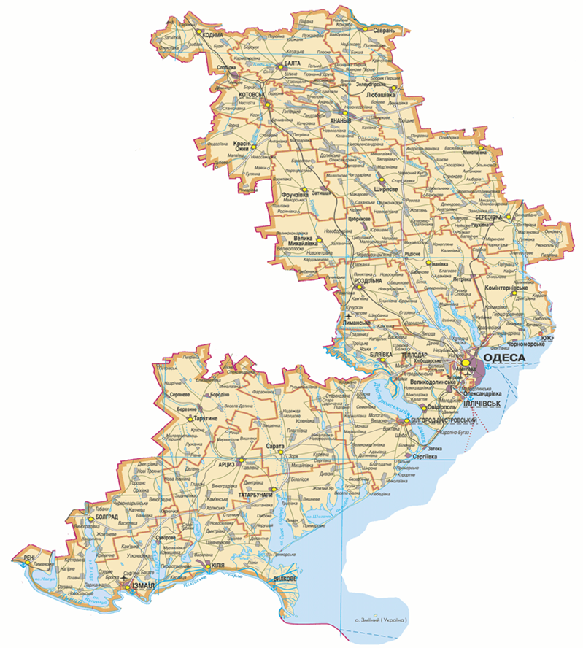
Діяльністю організації охоплено сім (26) районів та 8 міст Одеської області;
Залучені ЦРЛ, ЦПМСД та міжрайонні протитуберкульозні кабінети міст та районів області;
Загальна робота по супроводу хворих на чутливий ТБ та ХРТБ при КНП ЦСЗХ ООР в м. Одеса;
Забезпечення медико-психологічним та соціальним супроводом 1370 пацієнтів з ТБ та 700 з ХРТБ. Формування прихильності пацієнтів до лікування туберкульозу.

Slide 3


Slide 4

Туберкульоз
Інфекційне захворювання, що викликається Mycobacterium tuberculosis.
Найчастіше уражає легені та у цій формі є заразним, але може вражати майже всі системи та органи окрім волосся, нігтів та зубів.

Slide 5

Які шляхи передачі туберкульозу?

Slide 6


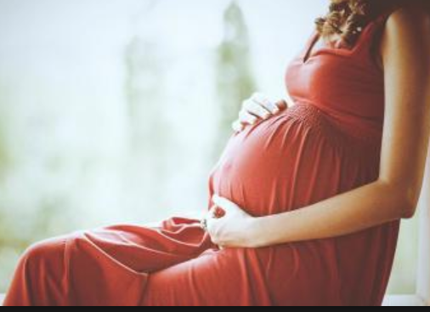


Аліментарний шлях
НЕ ПЕРЕДАЄТЬСЯ!
Контактний шлях
НЕ ПЕРЕДАЄТЬСЯ!
Вертикальний шлях
НЕ ПЕРЕДАЄТЬСЯ!

Slide 7
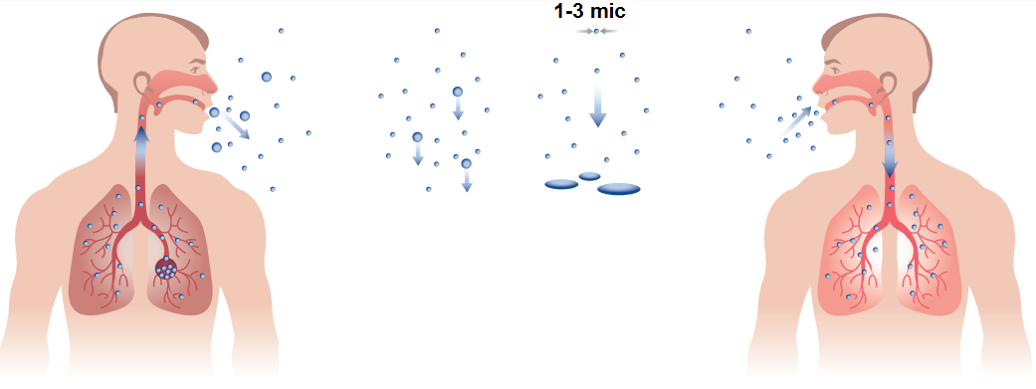
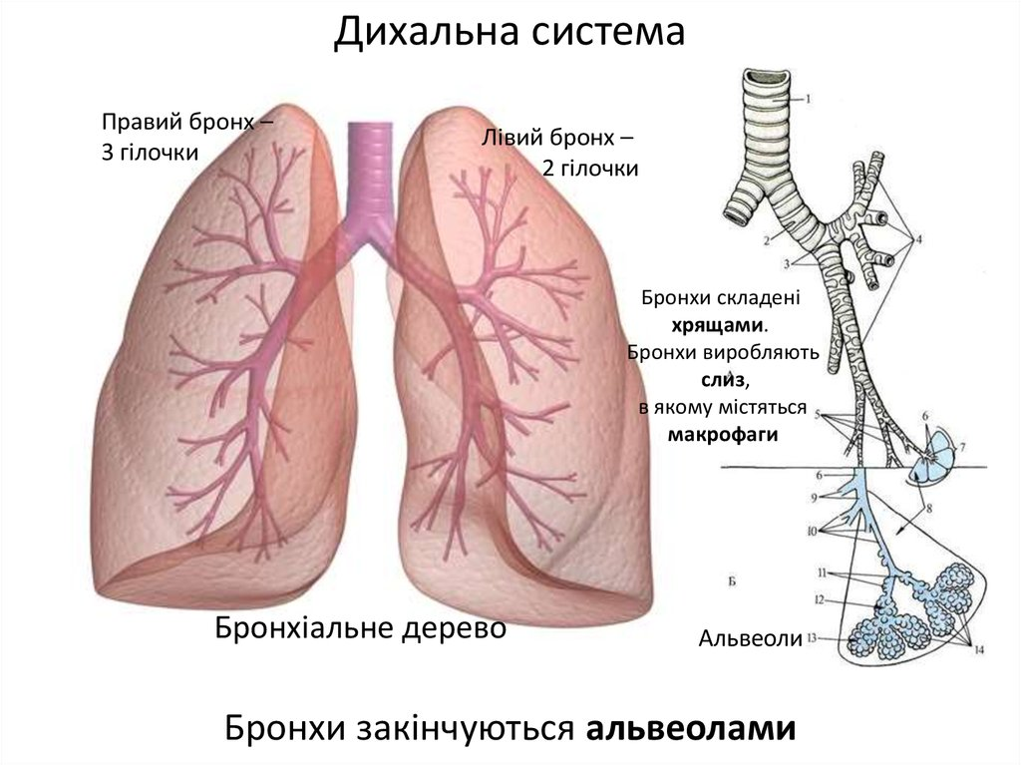
Єдиним шляхом передачі туберкульозу – повітряний шлях.

Slide 8
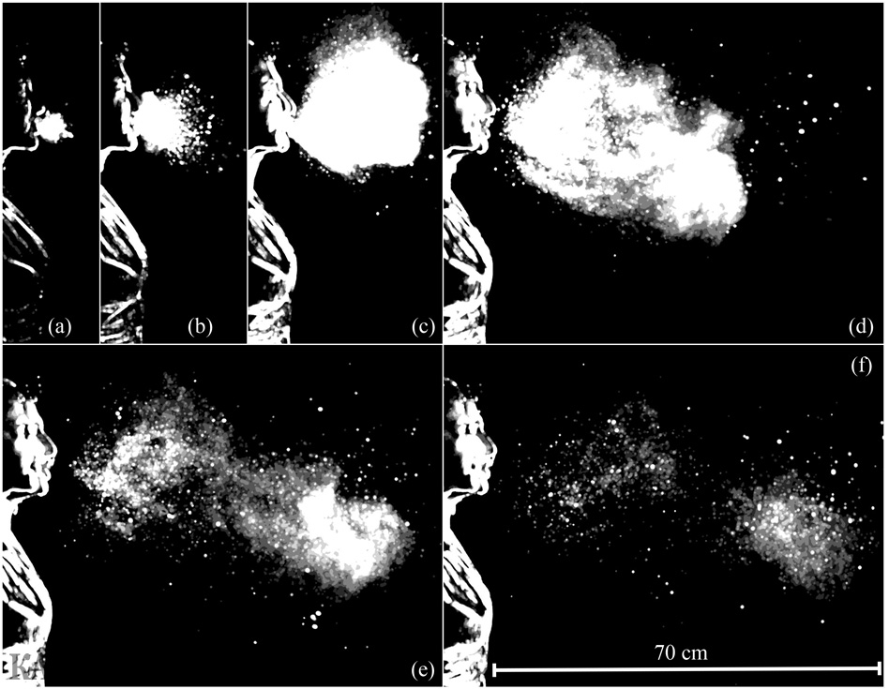
Інфекційний аерозоль- повітряно-крапельна суміш, що містить МБТ, оточені часточками слизу, слини, що виштовхуються з органів дихання у навколишнє середовище під час респіраторних актів хворої на туберкульоз легень людини, або штучно утворений аерозоль.

Slide 9
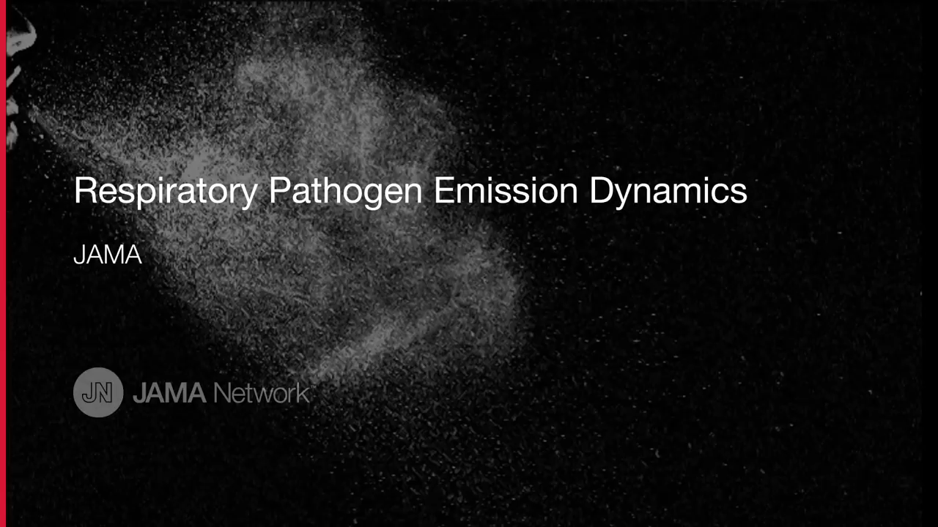

Slide 10

За оцінками, приблизно одна чверть населення світу заражена туберкульозними бактеріями- латентний туберкульоз.
Лише 5-15% цих людей захворіють на активний туберкульоз.
Решта мають туберкульозну інфекцію, але не хворі і не можуть передати хворобу

Slide 11

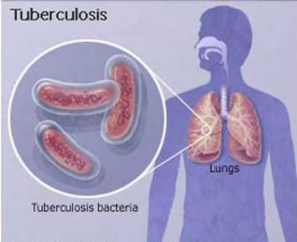
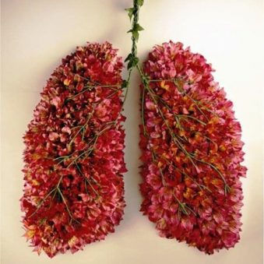
Латентний туберкульоз, що це?

Slide 12

Слід проводити систематичне тестування та лікування ЛТБІ у таких категоріях осіб?
Так
Ні
Дорослі, підлітки, діти та немовлята, які живуть з ВІЛ
Дорослі, підлітки, діти та немовлята, які мали контакт з хворим на легеневий туберкульоз
Працівникам харчової промисловості
Працівникам протитуберкульозної служби
Працівникам дитячих закладів

Slide 13
Що треба для інфікування?

Slide 14
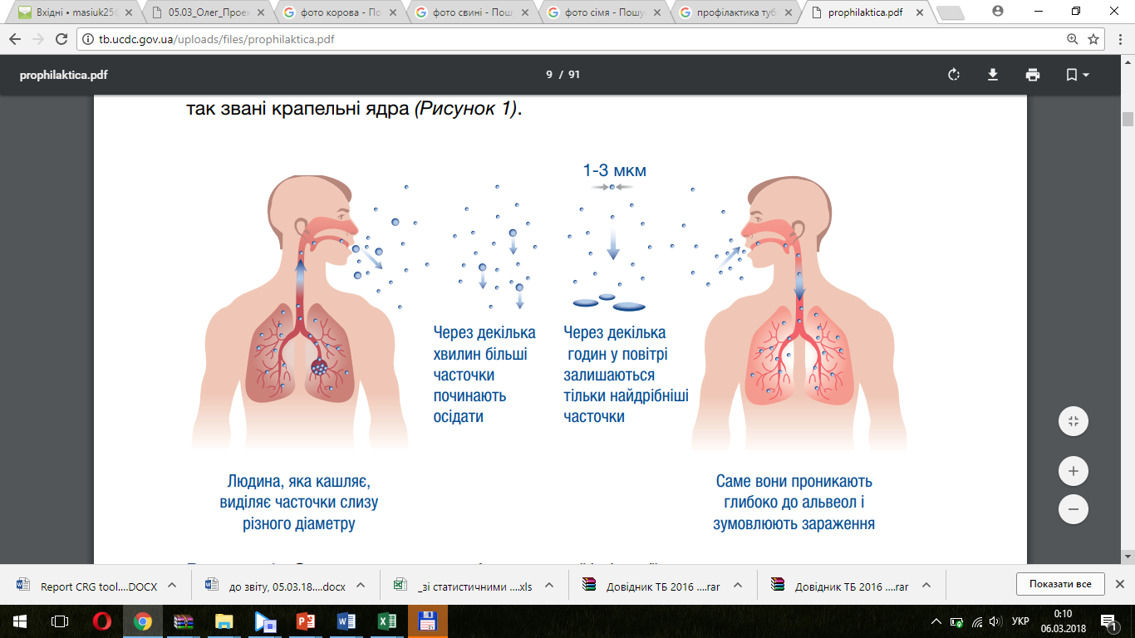
Інфекційний аерозоль
Сприйнятливий організм
Джерело інфекції

Slide 15

На що і як ми можемо по впливати?
тривалості контакту із хворим, який виділяє МБТ?
концентрації інфекційного аерозолю в повітрі?
стану захисних сил організму?
вірулентності МБТ?

Slide 16
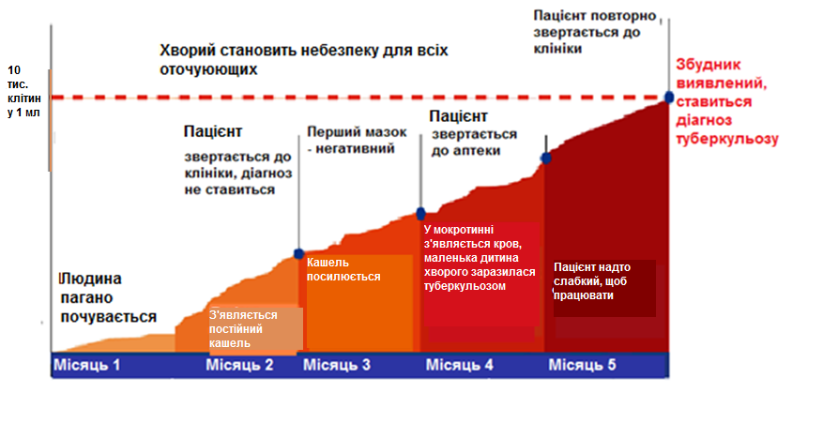
Який саме хворий може нести ризик інфікування?
Контагіозною є хвора на туберкульоз легень людина, у якої дослідження мазка мокротиння виявило позитивний результат до початку лікування, призначеного з урахуванням повного профілю чутливості збудника, та у перші тижні лікування.

Slide 17

Зменшення концентрації аерозолю в повітрі
Впровадження заходів інфекційного контролю:
Для зниження контамінації повітря інфекційними аерозолями в закладах використовують природну (провітрювання) та припливно-витяжну вентиляцію (загальну і локальну).
Одягнена маска на хворій людині.

Slide 18

Туберкульоз не передається через пил, їжу, брудні руки
Якщо хворий почав лікування не може нікого заразити
Головним фактором передачі туберкульозної інфекції є повітря

Slide 19
Які симптоми характерні для туберкульозу?

Slide 20
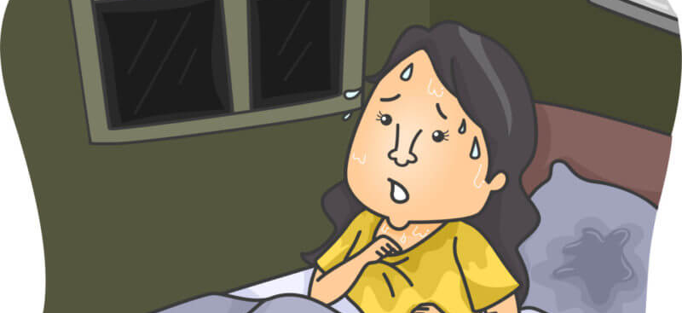

Які симптоми характерні для туберкульозу?
Ні
Збільшення ваги
Головокружіння
Висип на шкірі
Пронос
Закрепи
Так
Слабкість
Зменшення ваги
Температура 37-37,2 С, більше у вечірній час
Кашель більше 2 тижнів
Наявність мокротиння і можливе кровохаркання
Біль в грудній клітині
Задишка

Slide 21
Нічна пітливість
Слабкість
Зменшення ваги
Температура 37-37,2 С, більше у вечірній час
Кашель більше 2 тижнів
Наявність мокротиння і можливе кровохаркання
Біль в грудній клітині
Задишка

Slide 22
ПЕРЕЛІК осіб, віднесених до груп підвищеного ризику захворювання на туберкульоз
1. ВІЛ-інфіковані особи.
2. Особи, які контактують з хворими на туберкульоз (сімейні чи професійні контакти).
3. Особи із захворюваннями, що призводять до послаблення імунітету.
4. Курці, особи, що зловживають алкоголем чи вживають наркотики.
5. Іммігранти та біженці з регіонів з високою захворюваністю на туберкульоз.
6. Особи, що перебувають за межею бідності, безробітні.
7. Особи без визначеного місця проживання.
8. Пацієнти психіатричних закладів.
9. Затримані та особи, які перебувають під вартою при відправленні їх до ізоляторів тимчасового тримання, особи, які утримуються або звільнились з установ виконання покарань, а також особи, щодо яких встановлено адміністративний нагляд.
10. Працівники пенітенціарних установ, психіатричних закладів та працівники закладів охорони здоров’я, які мають часті контакти з хворими на туберкульоз особами, проводять відповідні дослідження та аналізи.

Slide 23
Що може допомогти виявити людину, яка може бути хворою на туберкульоз?

Slide 24

Наказ Міністерства охорони здоров’я України 15.05.2014 № 327
Порядок проведення обов’язкових профілактичних медичних оглядів на туберкульоз
Обов’язкові профілактичні медичні огляди на туберкульоз проводяться з метою своєчасного виявлення хворих на туберкульоз і осіб, інфікованих мікобактеріями туберкульозу, для запобігання поширенню цього захворювання.
Медичні огляди проводяться в закладах охорони здоров’я незалежно від підпорядкованості та рівнів надання медичної допомоги при зверненні особи за медичною допомогою.
Медичні огляди у державних та комунальних закладах проводяться безоплатно.

Slide 25

Медичні огляди включають:
1) опитування особи або її законних представників, які звертаються за медичною допомогою;
2) фізикальне обстеження особи: огляд, перкусія, пальпація, аускультація, вимірювання маси тіла;
3) рентгенівське обстеження за результатами опитування та фізикального обстеження;
4) бактеріологічне дослідження мокротиння на наявність збудника туберкульозу за результатами опитування та фізикального обстеження;
5) обстеження дітей з використанням специфічних внутрішньошкірних тестів за результатами опитування та фізикального обстеження.

Slide 26
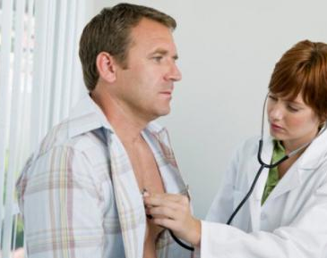
Медичним оглядам підлягають
1) малолітні та неповнолітні особи - щороку;
2) працівники окремих професій, виробництв та організацій, професійна діяльність яких
пов’язана з обслуговуванням населення та/або виконанням робіт, під час здійснення яких є
високий ризик зараження збудником захворювання на туберкульоз інших осіб, - до
прийняття на роботу та надалі - щороку;
3) студенти вищих навчальних закладів I-IV рівнів акредитації - перед початком проходження виробничої практики, що передбачає виконання робіт, зазначених у підпункті 2 цього пункту;
4) особи, стосовно яких суд обрав запобіжний захід у вигляді взяття під варту, - протягом першої доби з моменту взяття під варту;
5) особи, які тримаються в установах виконання покарань, - під час прибуття до цих установ, а надалі - не рідше одного разу на рік та за місяць до звільнення, про що робиться відповідний запис у довідці про відбуття покарання;
6) особи, звільнені з установ виконання покарань, - протягом місяця після прибуття до місця проживання чи перебування;
7) особи, віднесені до груп підвищеного ризику захворювання на туберкульоз, - щороку.

Slide 27
Куди звертатися за допомогою при підозрі на туберкульоз

Slide 28
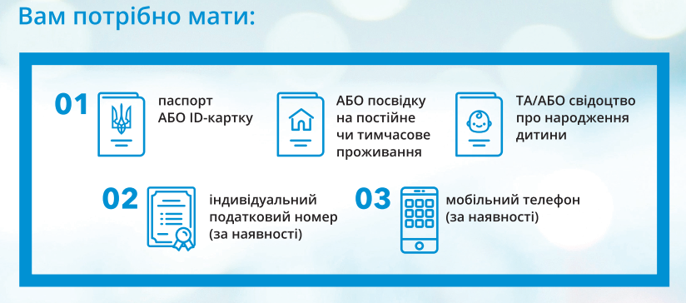


Сімейний лікар
Лікар фтизіатр

Slide 29
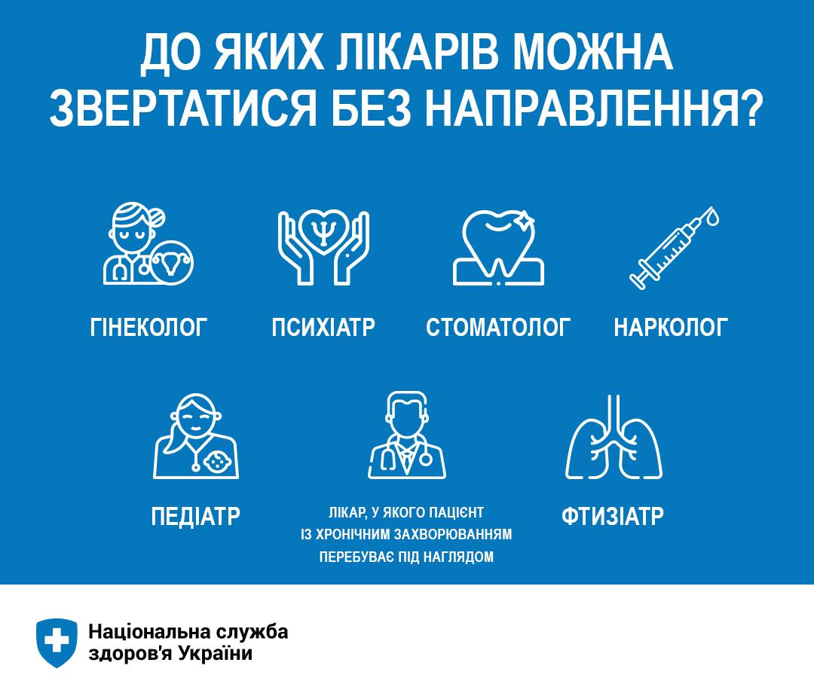

Slide 30

Як знизити ризики на робочому місці?
Впровадження програми покращення здоров'я працівників (Обов'язкове, контрольоване щорічне проходження профілактичних оглядів, звернення до лікаря при проявах будь яких скарг, страхування і т.д.)
Запровадження на рівні закладу заходів інфекційного контролю (адміністративних, інженерних та індивідуальних).

Slide 31
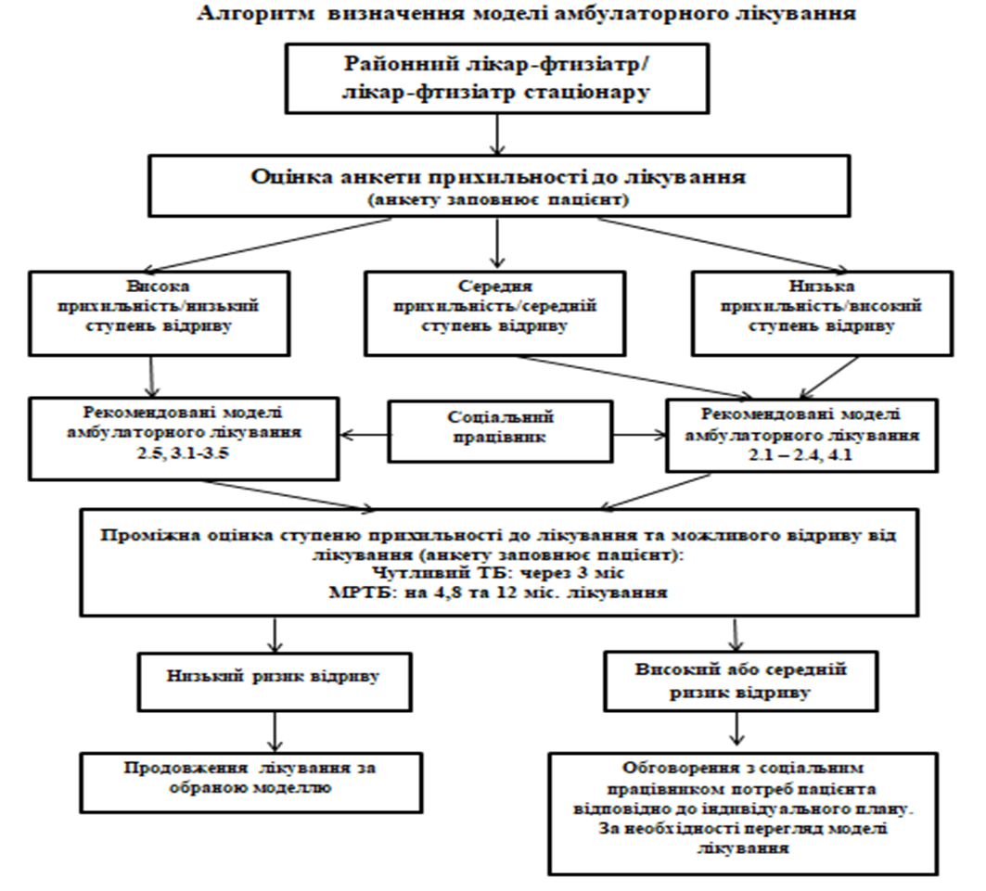

На підставі анкети визначення прихильності до лікування визначаються потреби пацієнта у соціальних послугах та формується заявка

Slide 32
Висновки
Туберкульоз передається через повітря,
тільки людина, що має легеневий туберкульоз може бути інфекційно -небезпечною.
Якщо є симптоми характерні для туберкульозу требя звернутися до лікаря і пройти обстеження.
Скринінгова анкета не є суто медичним інструментом.

Slide 33
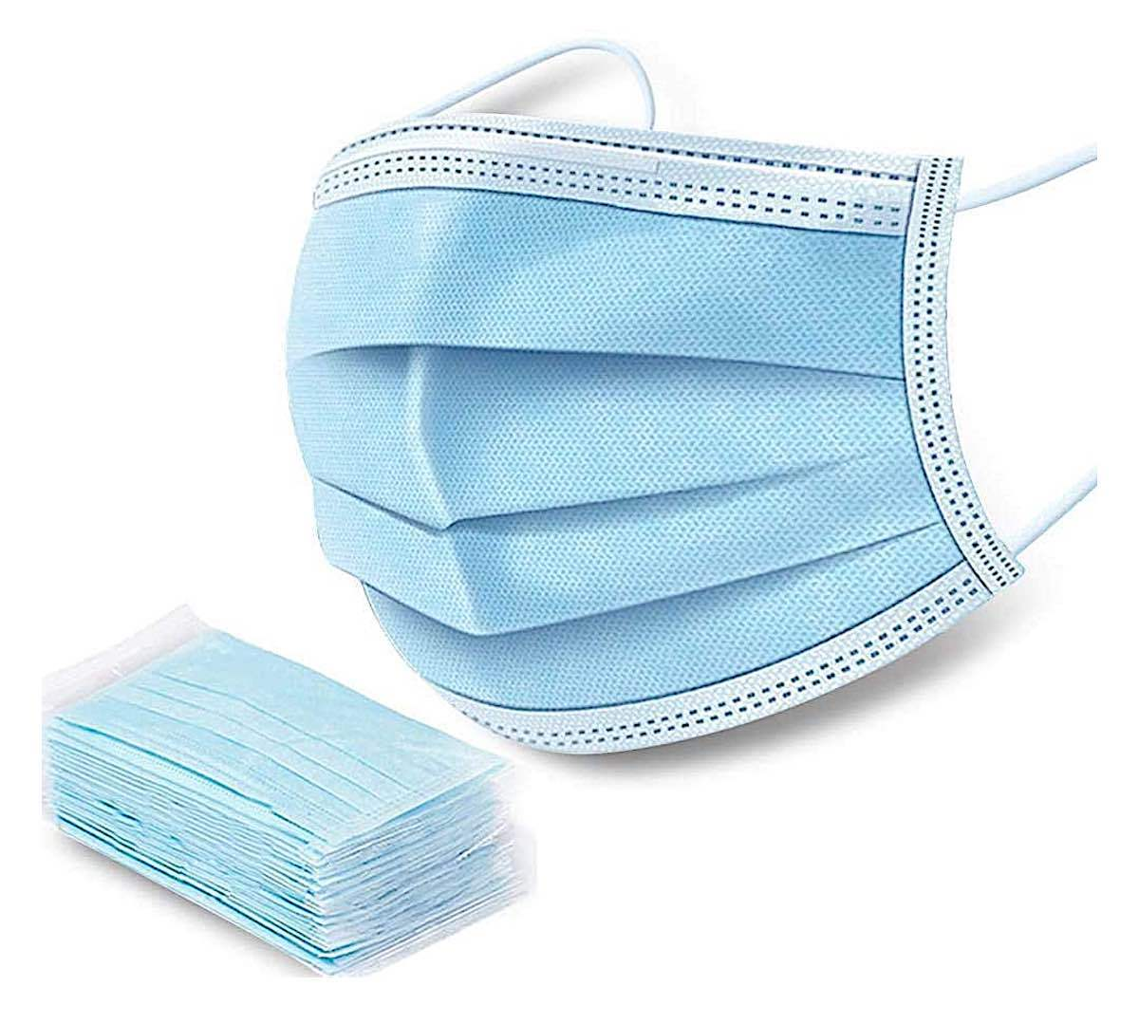
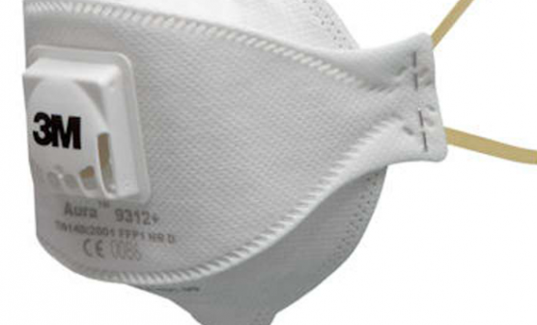
Що? Кому? Коли?

Slide 34
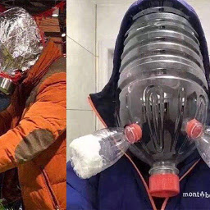
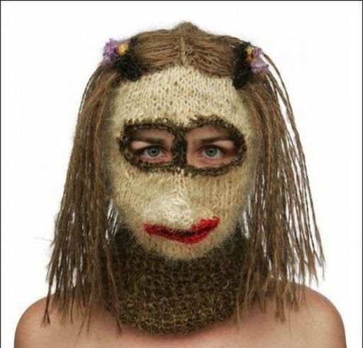
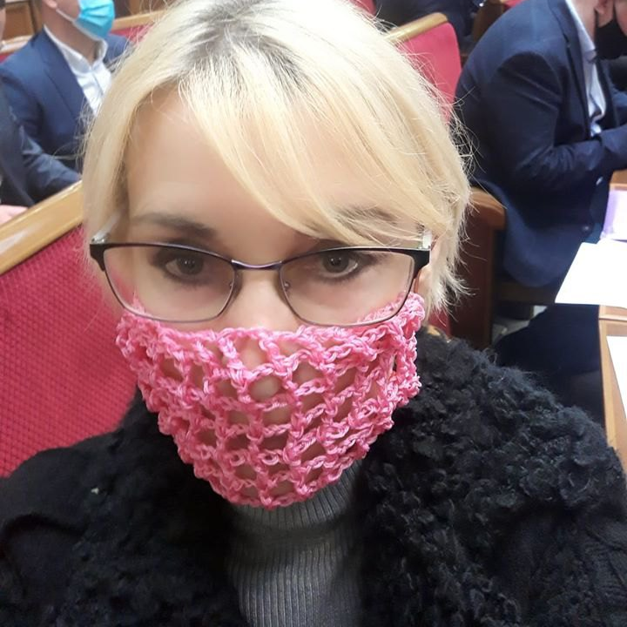
Одягнемо?

Slide 35

Що вмикаємо чи відкриваємо коли є загроза інфікуванню ТБ на робочому місці ?

Slide 36

Гігієнічне миття і антисептика рук

Slide 37


Дякую за увагу!
http://lifeplushiv.com/

